Slide 1

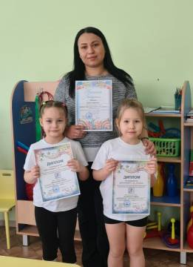
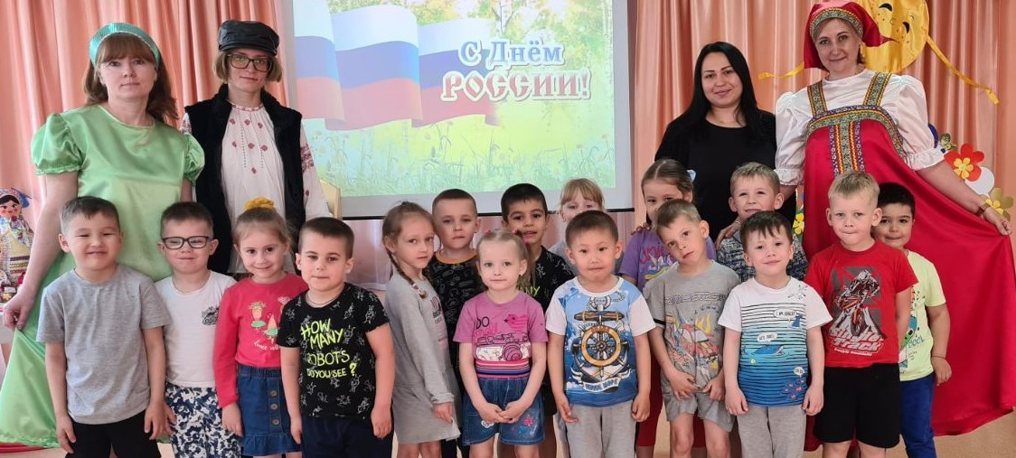
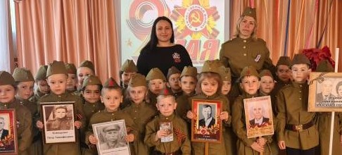
Я считаю себя счастливым человеком, потому что моя работа и есть мое хобби! Но, почему, детский сад? Да потому что я очень люблю детей! Люблю делиться с ними тем, что знаю и умею сама. Поэтому с уверенностью могу сказать, что на работу я хожу, как на праздник!

